Slide 1
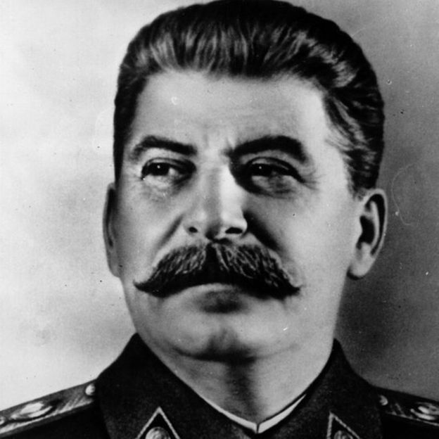
L’URSS DI STALIN

Slide 2
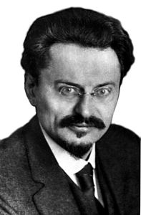
1918 -1922
GUERRA CIVILE
ARMATA ROSSA
ARMATA BIANCA
TROCKIJ (Trotsky)

Slide 3
1922
NASCITA DELL’
Unione delle
Repubbliche
Socialiste
Sovietiche
LA BANDIERA
Il martello rappresenta il lavoro operaio
La falce quello contadino

Slide 4
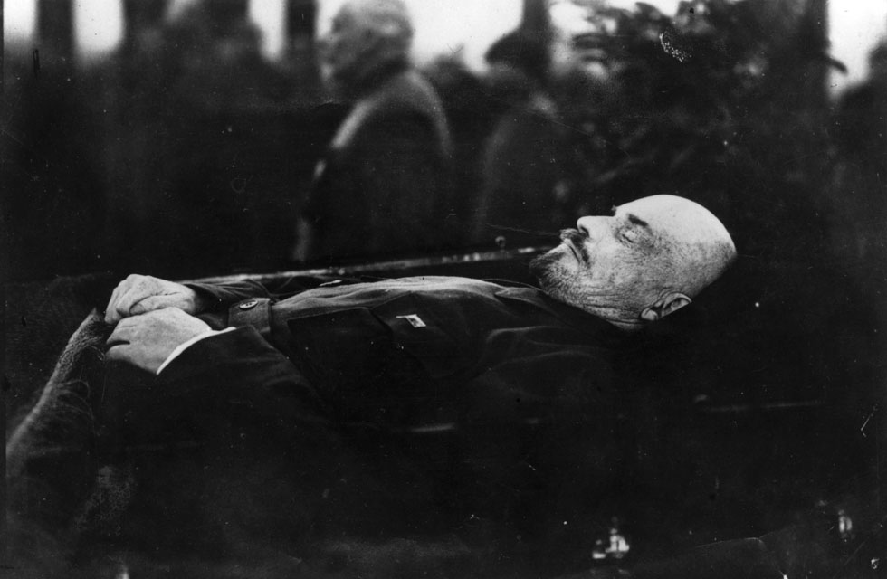
1922
Lenin si ammala.
Inizia una lotta per la SUCCESSIONE
STALIN diviene capo del partito e dello Stato russo (1924)
TROTSKY è costretto all’esilio (1925)
“rivoluzione permanente” ed espansione del comunismo in Europa
“socialismo in un solo paese”

Slide 5
ECONOMIA
NEP di Lenin
Crescita AGRICOLA
ma
INDUSTRIA DA SVILUPPARE
1928: I PIANO QUINQUENNALE
sviluppo dell’industria PESANTE e dell’industria ELETTRICA
1933: II PIANO QUINQUENNALE
1938: III PIANO QUINQUENNALE
PIANIFICAZIONE
CENTRALIZZATA
(STATALE)
DELL’ECONOMIA

Slide 6
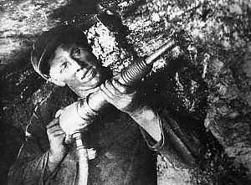
I PIANI QUINQUENNALI
NON RAGGIUNGONO PIENAMENTE GLI OBIETTIVI
ma
LA PRODUZIONE RISULTA QUADRUPLICATA
Nel 1935 Stachanov ideò una nuova metodologia di estrazione del carbone, riuscendo ad aumentare la produttività della sua squadra fino a quattordici volte, battendo ripetutamente il record del numero di tonnellate di carbone estratte in un turno di lavoro (102 tonnellate di carbone in 5 ore e 45 minuti).
Stachanov fu celebrato come "lavoratore modello", dando origine allo stacanovismo, fenomeno volto ad aumentare la produttività: i lavoratori venivano incoraggiati sia a livello propagandistico che tramite incentivi.

Slide 7
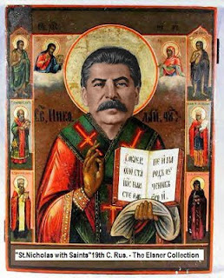
POLITICA
REGIME TOTALITARIO
CONTROLLO DI OGNI ASPETTO DELLA SOCIETA’
ELIMINAZIONE DI OGNI OPPOSIZIONE
CHIESA
CULTO DELLA PERSONALITA’
“GRANDI PURGHE” STALINIANE
Controllo poliziesco; lunghe “liste” di epurati
Violenze e torture per estorcere confessioni
Condanne a morte, GULAG (campi di concentramento e di lavoro forzato)
Trotsky come capro espiatorio (ucciso in Messico, 1940)
Le “grandi purghe” eliminano ogni opposizione ma…
VENGONO INDEBOLITITI I VERTICI DI ESERCITO, BUROCRAZIA, ECONOMIA

Slide 8
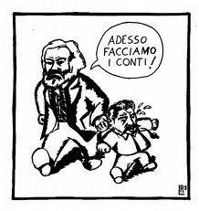
Dunque → ruolo sempre crescente dello STATO:
pianificazione dell’economia
controllo della società
gigantesca opera di repressione
esigenze di difesa nazionale
Teoria dello Stato fortemente contraria rispetto ai principi del marxismo.
Stalin sosteneva che quanto maggiormente il socialismo sarebbe progredito, tanto sarebbero aumentate le resistenze ad esso, sia dentro che fuori la nazione. Lo Stato doveva prendere in mano la situazione. Ciò:
legittimava il terrore di massa,
rappresentava l’esatto opposto dell’idea marxiana e leniniana dello sviluppo sociale, in base alla quale al progresso nella costruzione della società nuova avrebbe dovuto corrispondere un esaurirsi delle funzioni del vecchio Stato.
Insomma, l’URSS di Stalin è, potremmo dire, ultra-statalista.

Slide 9
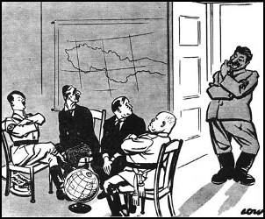
1934: ammissione dell’URSS nella SdN
proposte di disarmo generale
cercò di favorire una stretta collaborazione antifascista sia fra i vari Paesi sia al loro interno (politica dei "fronti popolari“ antifascisti da creare in ogni Paese).
1935: patti di amicizia e reciproca assistenza con la Francia e la Cecoslovacchia;
1936: aiuti militari alla Spagna repubblicana contro Franco.
1938: l’URSS non è invitata alla Conferenza di Monaco; duro colpo per la politica "collaborazionista" di Stalin che a Litvinov (min. degli esteri) sostituisce Molotov.

Slide 10
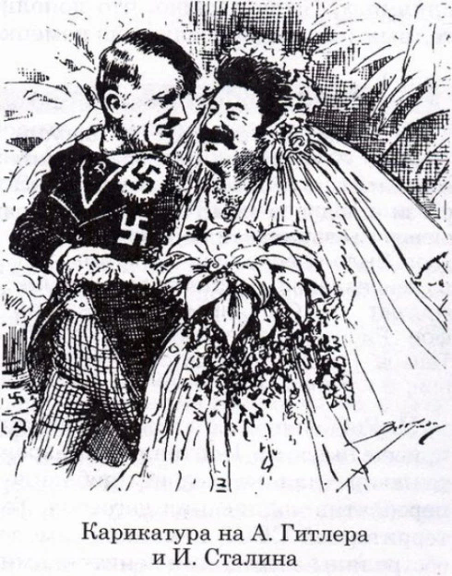
1939: Per mesi l’URSS tentò di stringere accordi con Inghilterra e Francia per giungere a un patto che garantisse aiuto in caso di invasione tedesca; GB e FRA inviano a Mosca solo delegazioni di secondo grado senza il potere di stringere alcun accordo…
→ patto Molotov-Ribbentrop tra Germania e URSS.
Perché?
Esigenza di difendersi contro lo strapotere militare tedesco.
Tentativo di Stalin di far uscire l'URSS dall'isolamento internazionale in cui si trovava (v. Conferenza di Monaco).
Preparazione alla "grande guerra patriottica".
Stare in attesa degli eventi, pronti a schierarsi dalla parte del vincitore.
Quanto durerà la luna di miele?

